Slide 1
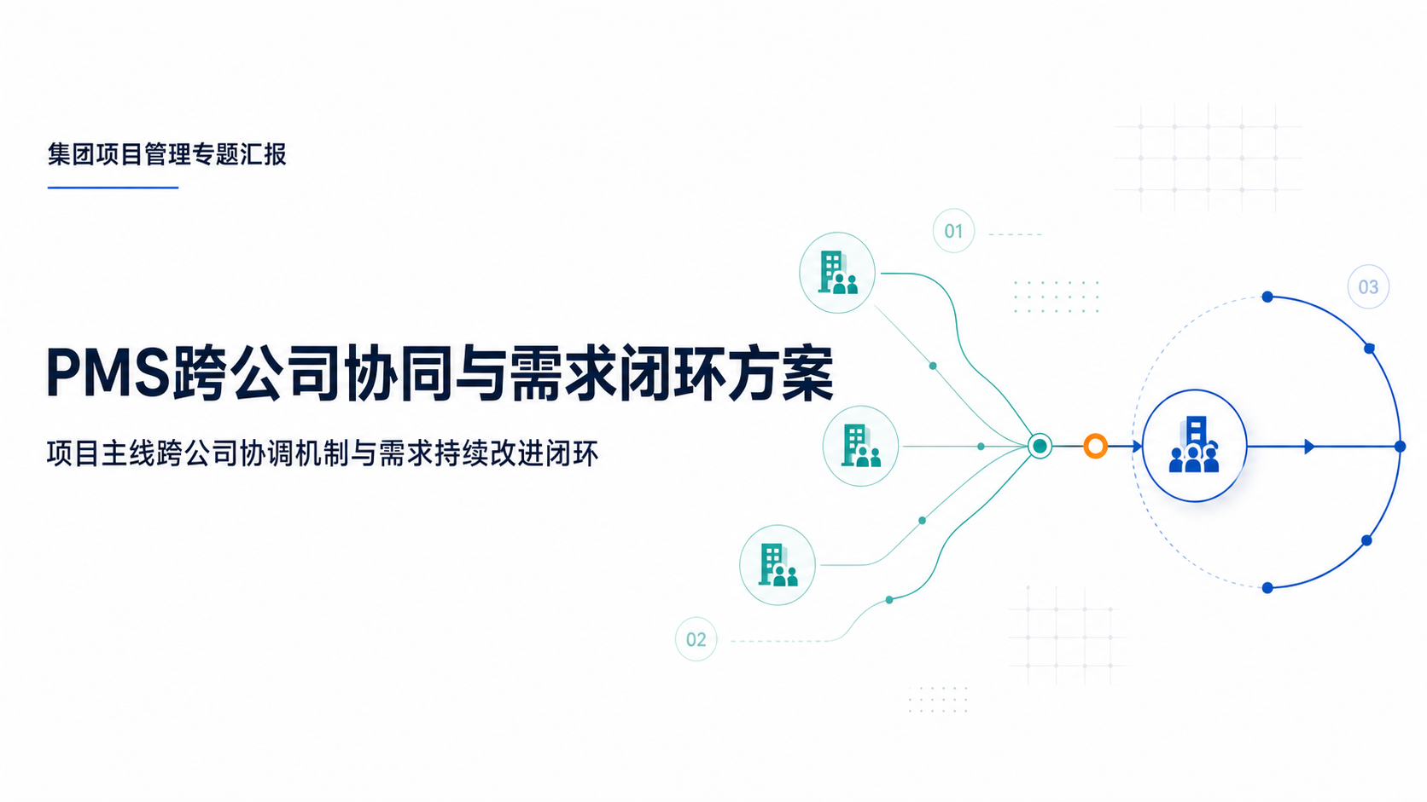
Notes:
本次汇报聚焦两个问题：项目主线如何支持跨公司协调，以及系统上线后如何形成稳定的需求反馈闭环。目标不是改变现有项目流程，而是在现有基础上补齐责任归属、协作授权和持续改进机制。
---
注意点：
- 重点：先明确这是现有PMS能力的扩展方案。
- 节奏：开场简洁，快速进入背景。

Slide 2
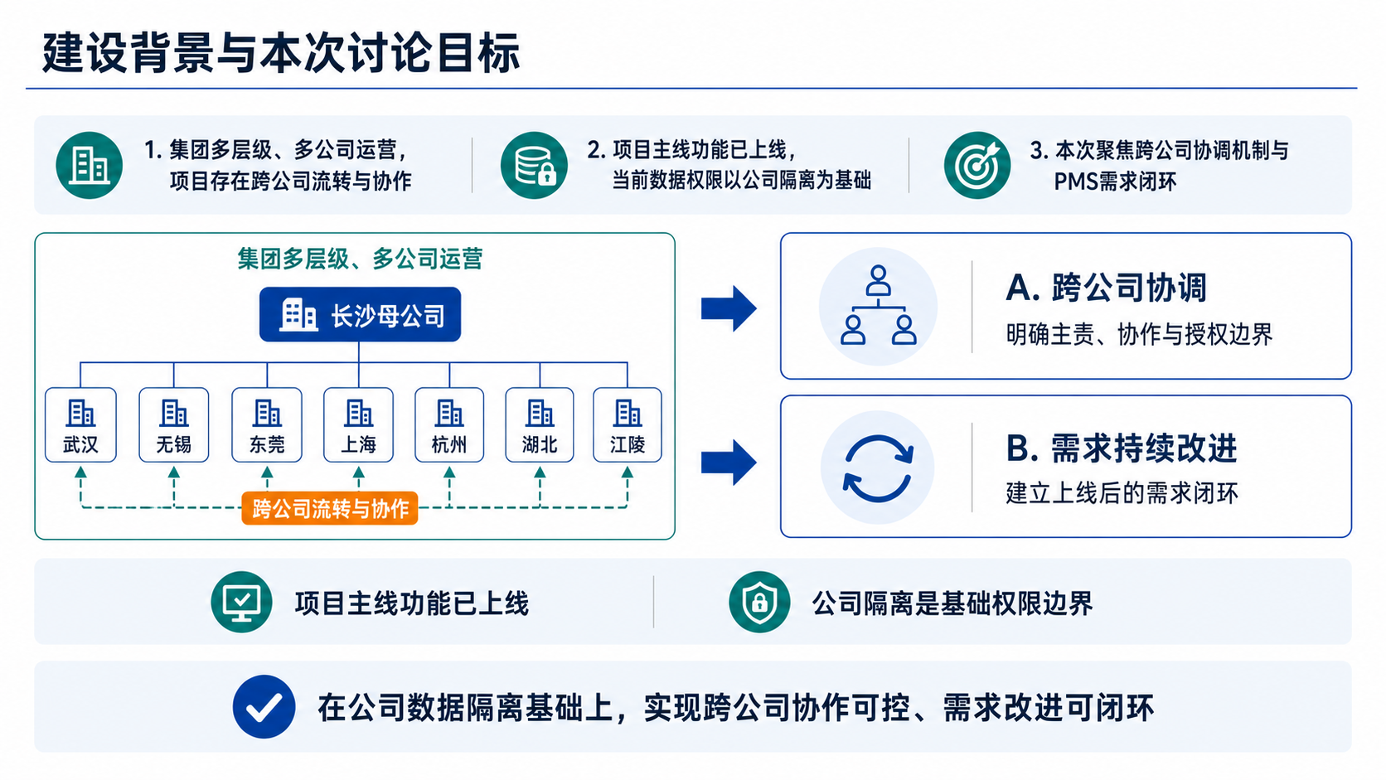
Notes:
集团下存在多层级、多公司运营，项目需求可能由一家公司获取、另一家公司承接，也可能在实施过程中由其他公司协作。当前项目主线已经上线，数据隔离以公司为基础，因此本次重点是解决跨公司协作与公司隔离如何兼容，以及上线需求如何持续收集和反馈。
---
注意点：
- 重点：不否定现有公司隔离机制。
- 画面引导：先看组织关系，再看两个讨论目标。

Slide 3
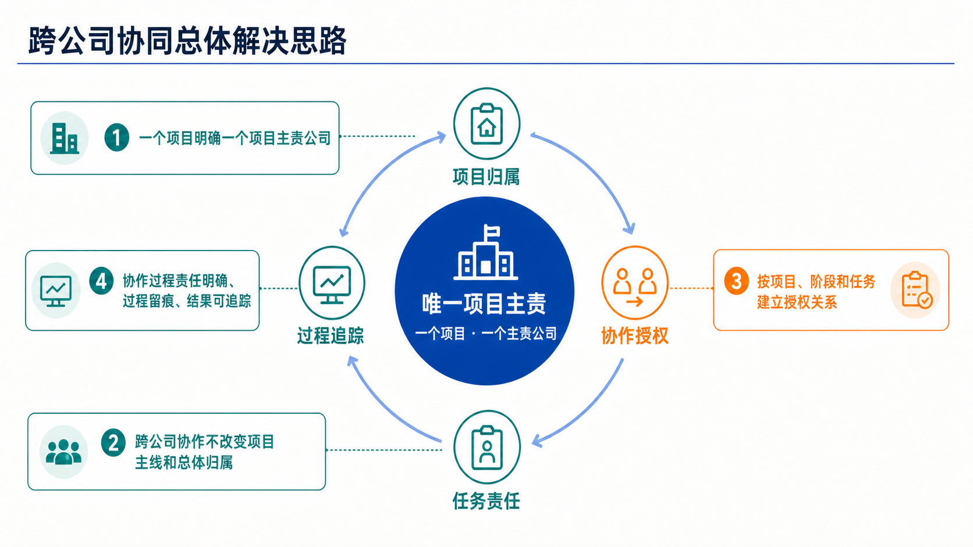
Notes:
整体方案坚持一个项目只有一个主责公司。其他公司可以承担阶段或任务，但不改变项目总体归属。系统通过项目、阶段和任务授权控制协作范围，同时记录责任人、过程和交付结果，保证跨公司协作可追踪、可验收。
---
注意点：
- 重点：唯一主责是整个方案的核心。
- 补充：两类协作可以在一个项目中同时出现。

Slide 4
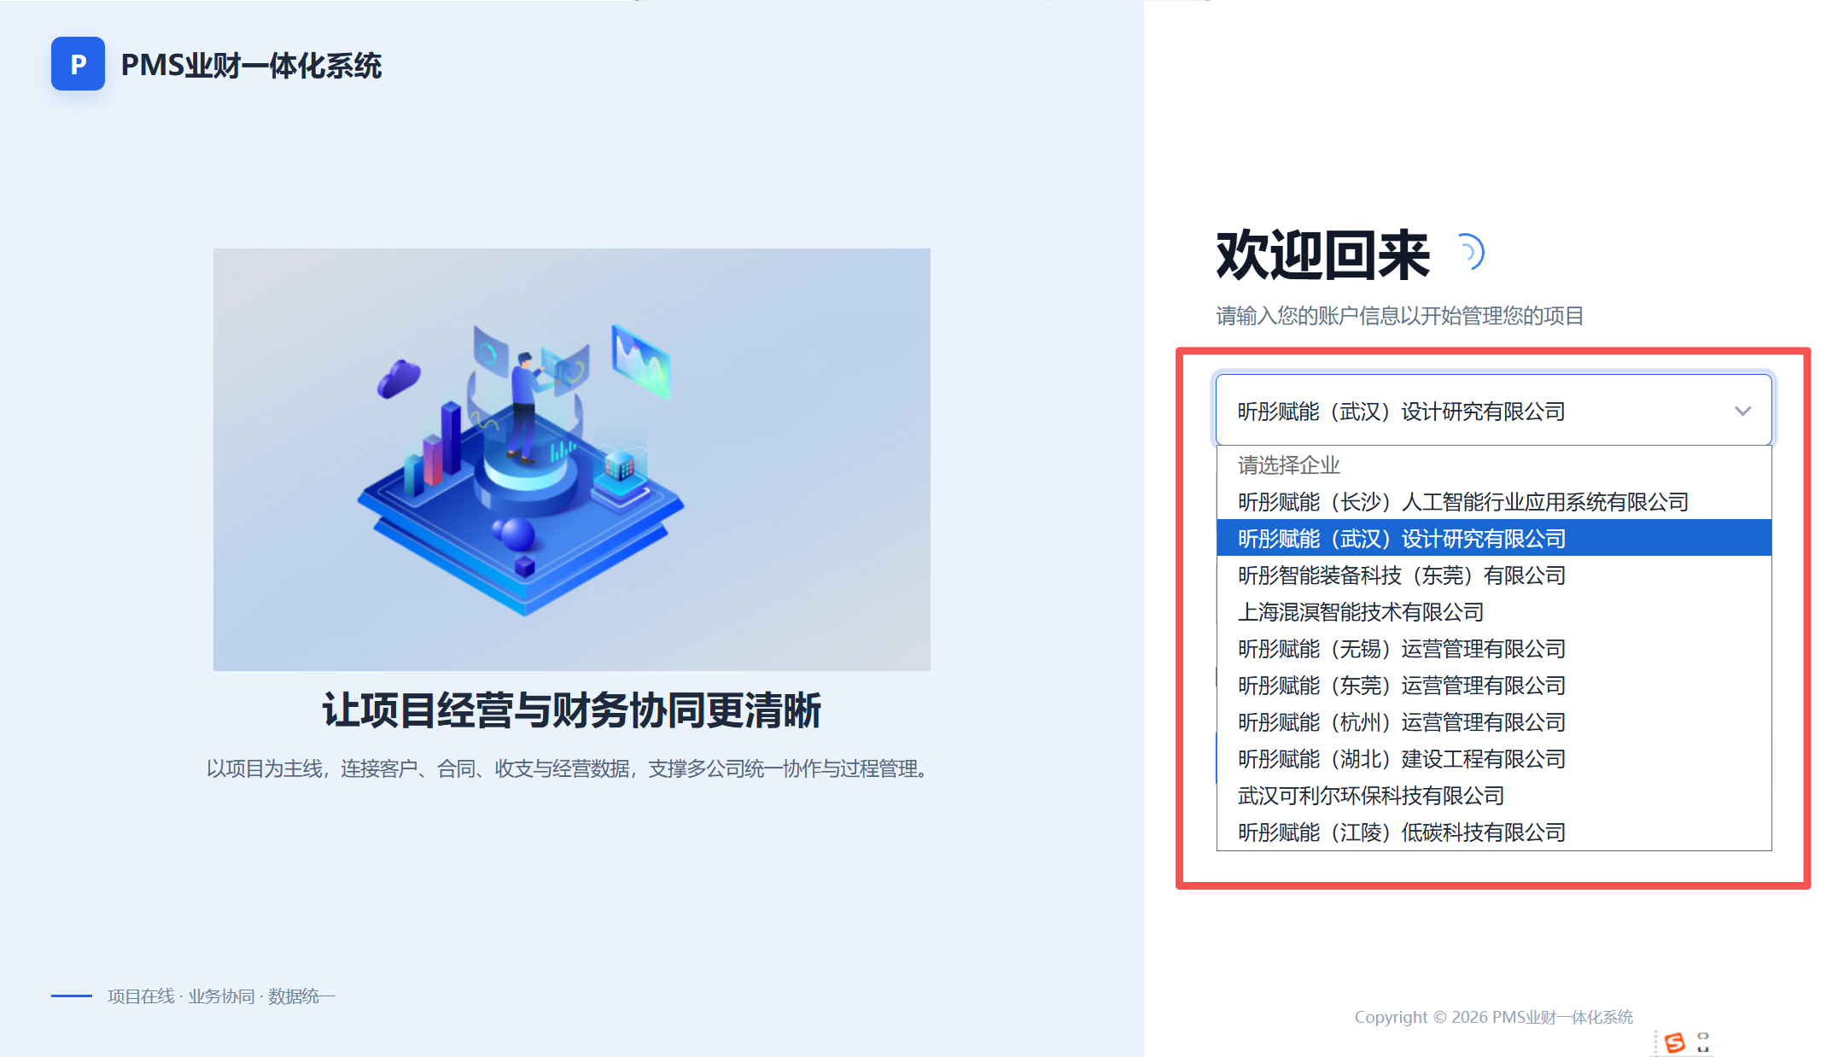
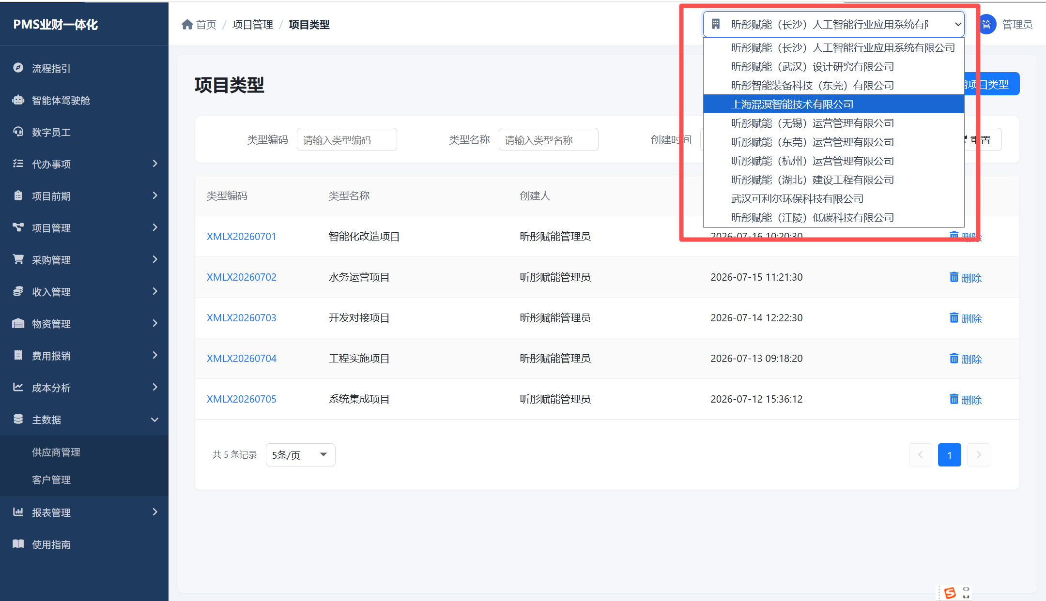
登录场景优化

Slide 5
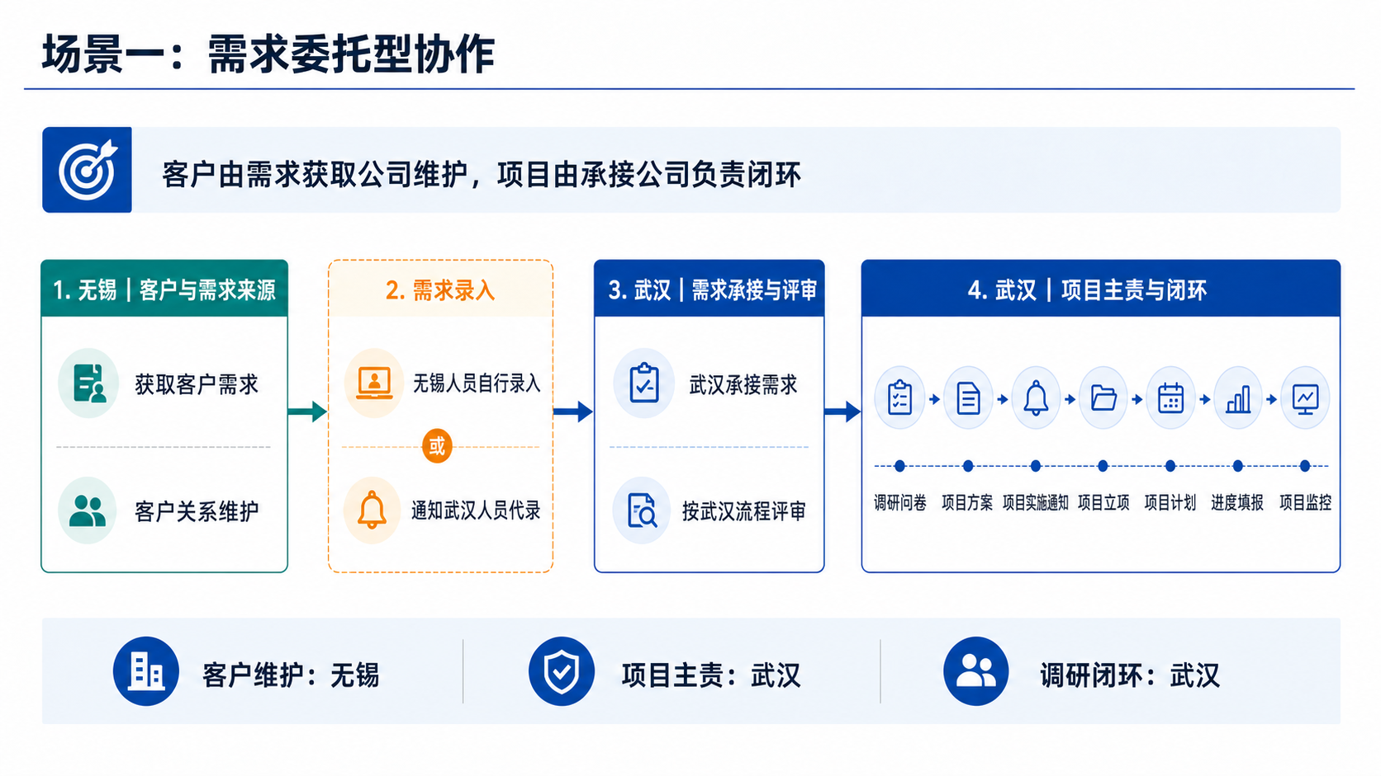
Notes:
以无锡获取需求、武汉承接为例。客户关系仍由无锡维护，项目需求可以由无锡人员自行录入，也可以通知武汉人员代录。武汉承接后，项目需求评审按照武汉流程执行，后续调研及整个项目主线由武汉负责闭环。
---
注意点：
- 重点：客户维护、需求录入和项目主责是三个不同概念。
- 画面引导：按四个阶段从左向右讲解。

Slide 6
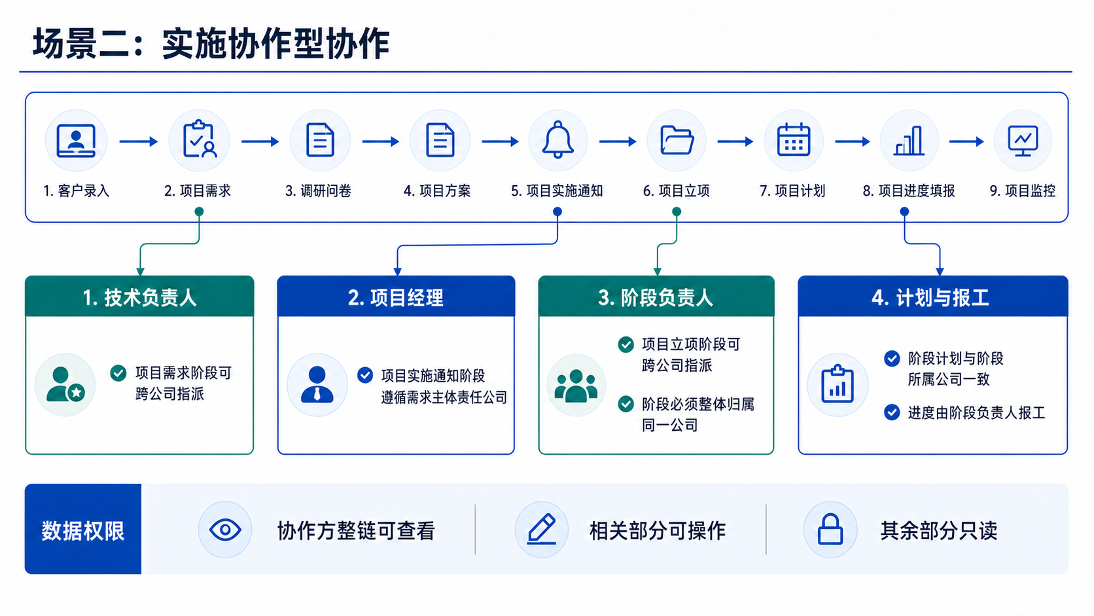
Notes:
实施协作贯穿从客户录入到项目监控的完整主线，但跨公司指派发生在明确的责任点。项目需求的技术负责人可以跨公司指派；项目实施通知中的项目经理仍遵循需求主体责任公司；项目立项中的阶段负责人可以跨公司指派，但项目阶段必须整体归属同一公司，阶段计划内容也必须与阶段所属公司主体保持一致。阶段的具体进度报工由对应阶段负责人完成。
数据权限仍以公司主体隔离为基础。只要属于项目协作相关方，就可以查看整条项目链路，保证协作上下文完整；但只能操作与本人或本公司责任相关的环节，其他环节保持只读。
---
注意点：
- 重点：角色可以跨公司，但项目阶段不能拆分给多个公司主体。
- 画面引导：先讲九步主线，再讲四个协作控制点，最后讲查看与操作权限。

Slide 7
规则梳理及确认
序号 | 内容 | 说明
1 | 客户管理 | 秉承集团实行“一客一档”；各公司包括区域中心线下报备长沙或武汉；集团层面后续客户可互相支撑业务。
2 | 项目需求 | 1、项目需求增加需求来源方、项目主责方、技术方案方； 2、需求来源方支持各公司自行创建或线下报备主责公司录入； 3、项目需求流程按项目主责方执行； 4、需求来源方、项目主责方都能查看需求信息； 5、项目需求技术负责人可指派集团内部不同公司人员？技术负责公司能查看项目需求
3 | 调研问卷 | 1、调研问卷目前未明确制定是技术负责人或者需求提出人录入，建议明确任务对象 2、项目主责方、技术方案方、需求来源方都能查看调研问卷
4 | 项目方案 | 1、项目方案由技术负责人创建 2、引用项目需求，明确项目主责方 3、项目方案流程按项目主责方执行 4、项目主责方、技术方案方、需求来源方都能查看项目方案
5 | 项目实施通知 | 1、需求提出人创建 2、按项目主责方项目实施通知流程沟通 3、项目经理指派只能指派项目主责方公司人员 4、项目主责方、技术方案方、需求来源方都能查看项目实施通知

Slide 8
规则梳理及确认
序号 | 内容 | 说明
6 | 项目立项 | 1、项目经理创建 2、按项目主责方项目立项流程沟通 3、项目阶段支持跨公司指派里程碑阶段负责人（项目协作方） 4、需求来源方、项目主责方、技术方案方、项目协作方都能查看项目立项信息
7 | 项目计划 | 1、项目经理创建 2、项目主责方、项目协作方能查看项目计划信息
8 | 项目进度填报 | 1、项目阶段负责人创建 2、项目主责方、项目协作方
9
10

Slide 9
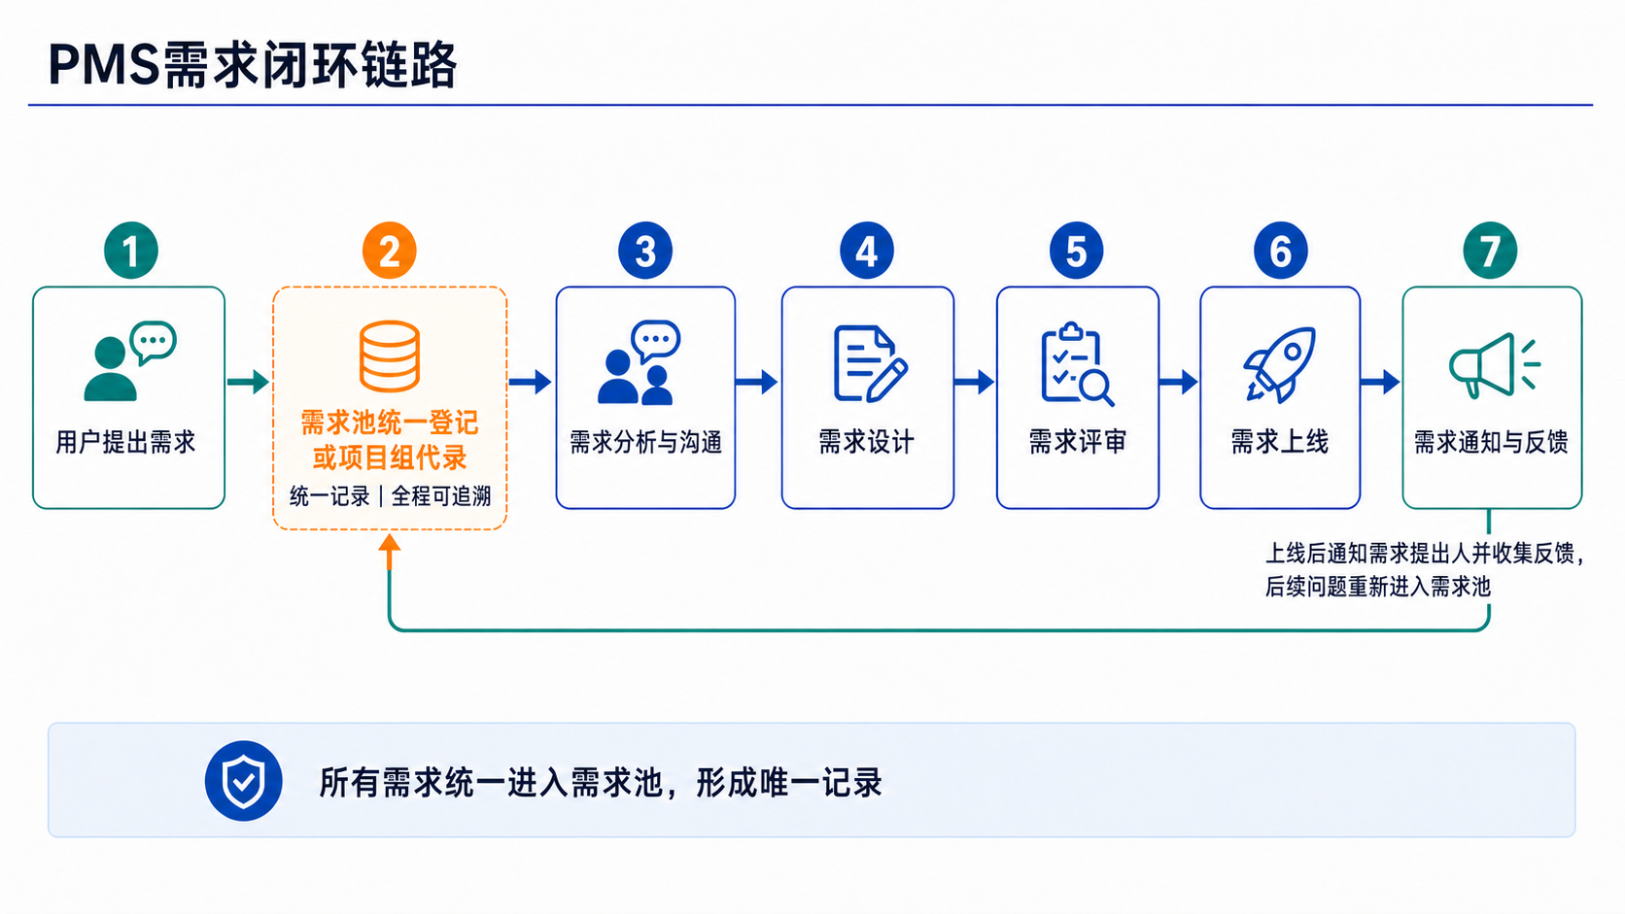
Notes:
PMS上线后的需求需要形成统一闭环。用户可以直接提出需求，项目组也可以代为收集，但所有需求最终都要进入需求池形成唯一记录。之后经过分析沟通、设计、评审和上线，上线结果通知需求提出人并收集反馈，新的问题重新进入需求池。
---
注意点：
- 重点：项目组代录不是绕过需求池。
- 画面引导：沿闭环方向讲到反馈回流。

Slide 10
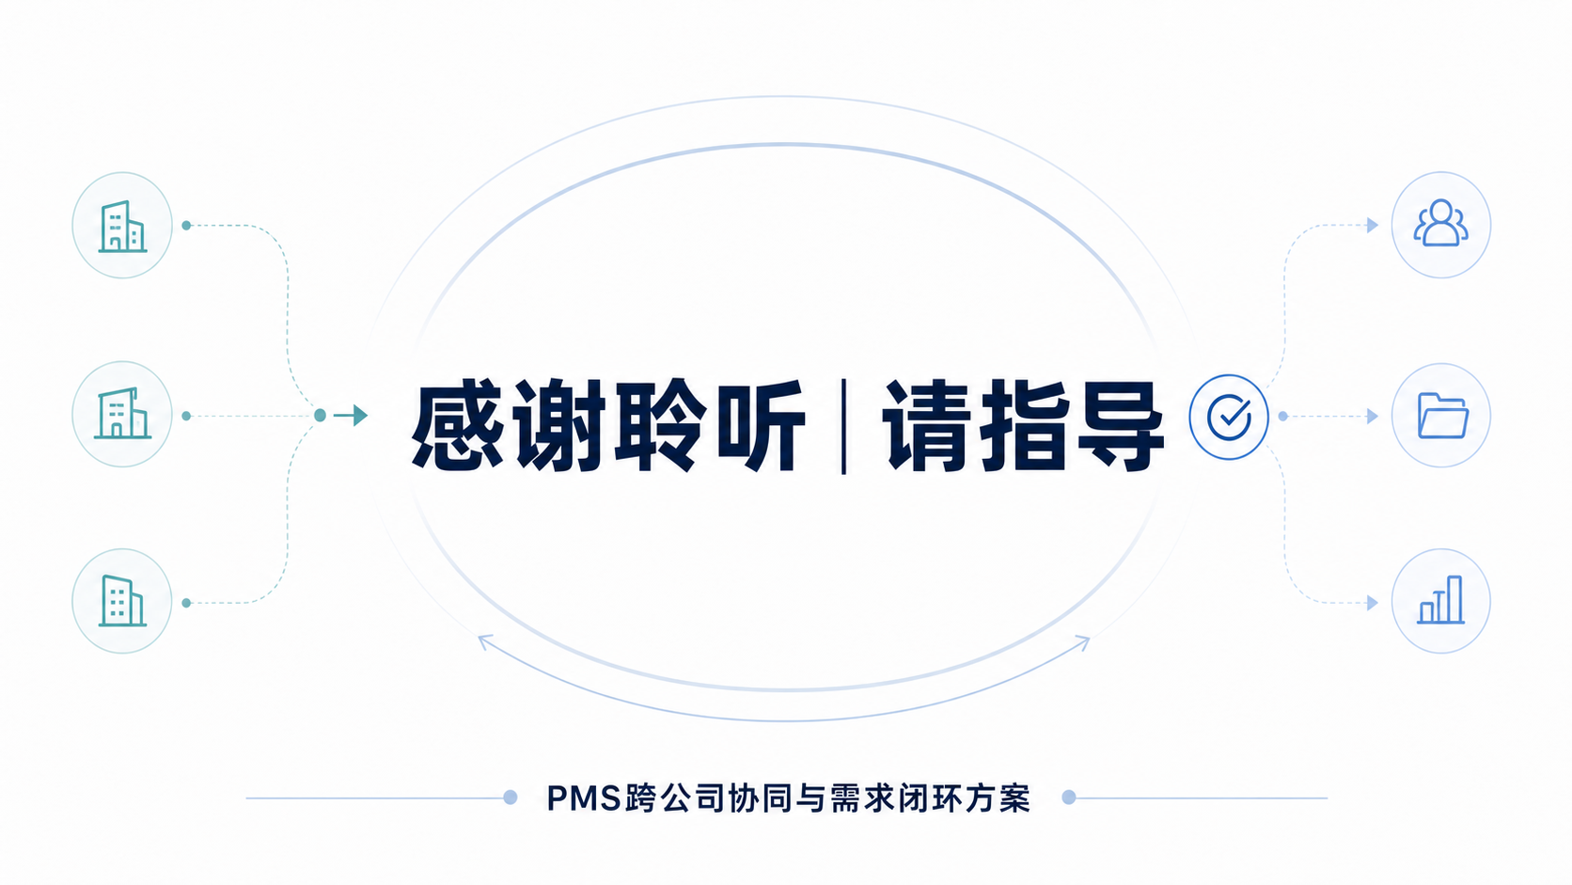
Notes:
以上是本次跨公司协同与需求闭环方案，请各位领导指导。
---
注意点：
- 节奏：简洁收尾，进入交流讨论。

